Slide 1
Μακροοικονομική
Όγδοη έκδοση
Κεφάλαιο 13
Οι Δυσκολίες της Ανάπτυξης
Slide in this Presentation Contain Hyperlinks. JAWS users should be able to get a list of links by using INSERT+F7
Copyright © 2021, 2017, 2013 Pearson Education, Inc. All Rights Reserved
Notes:
Εάν αυτή η παρουσίαση του PowerPoint περιέχει μαθηματικές εξισώσεις, ίσως χρειαστεί να ελέγξετε ότι ο υπολογιστής σας έχει εγκατεστημένα τα ακόλουθα:
Πρόσθετο MathType
Math Player (διαθέσιμη δωρεάν έκδοση)
NVDA Reader (διαθέσιμη δωρεάν έκδοση)

Slide 2
Σχεδιάγραμμα Κεφαλαίου 13
Οι Δυσκολίες της Ανάπτυξης
13.1 Το Μέλλον της Τεχνολογικής Προόδου
13.2 Ρομπότ και Ανεργία
13.3 Ανάπτυξη, Ανατροπή και Ανισότητα
13.4 Κλιματική Αλλαγή και Υπερθέρμανση του Πλανήτη

Slide 3
Οι Δυσκολίες της Ανάπτυξης
Το Κεφάλαιο 12 καταλήγει στο συμπέρασμα ότι μακροπρόθεσμα, η τεχνολογική πρόοδος είναι το κλειδί για την αύξηση του βιοτικού επιπέδου.
Ωστόσο, η τεχνολογική πρόοδος συχνά κατηγορείται για υψηλότερη ανεργία, μεγαλύτερη εισοδηματική ανισότητα και μεγαλύτερη ζημιά στο περιβάλλον.
Θα συζητήσουμε αυτά τα ζητήματα σε αυτό το κεφάλαιο.
Notes:
Το γενικό θέμα αυτού του κεφαλαίου είναι ότι η ανάπτυξη είναι μια σύνθετη διαδικασία και οι πολιτικές για να γίνει δίκαιη και βιώσιμη είναι ουσιαστικής σημασίας.

Slide 4
13.1 Το Μέλλον της Τεχνολογικής Προόδου (1 από 4)
Ορισμένοι οικονομολόγοι πιστεύουν ότι η εποχή των μεγάλων εφευρέσεων έχει σε μεγάλο βαθμό τελειώσει και θα πρέπει να περιμένουμε ότι η τεχνολογική πρόοδος θα επιβραδυνθεί σημαντικά.
Άλλοι πιστεύουν ότι βρισκόμαστε στα πρόθυρα μιας άλλης τεχνολογικής επανάστασης και ότι το μέλλον είναι λαμπρό.
Στις επόμενες διαφάνειες θα εξετάσουμε τα επιχειρήματα και των δυο πλευρών.
Notes:
Κοιτάζοντας γύρω μας, έχουμε την εντύπωση της γρήγορης τεχνολογικής αλλαγής, είτε πρόκειται για την εισαγωγή ρομπότ, την ανάπτυξη τεχνητής νοημοσύνης, τη χρήση μηχανικής μάθησης ή, πιο συγκεκριμένα, τον αριθμό των εφαρμογών που μπορούμε να χρησιμοποιήσουμε στα έξυπνα τηλέφωνά μας. Θα περίμενε κανείς ότι αυτό θα αντικατοπτριζόταν στην υψηλότερη μετρούμενη αύξηση της παραγωγικότητας. Ωστόσο, όπως είδαμε στον Πίνακα 1-2 στο Κεφάλαιο 1, η μετρούμενη αύξηση της παραγωγικότητας στις ΗΠΑ έχει επιβραδυνθεί από τα μέσα της δεκαετίας του 2000, με ρυθμό μικρότερο από το ήμισυ του ρυθμού των προηγούμενων δεκαετιών.

Slide 5
13.1 Το Μέλλον της Τεχνολογικής Προόδου (2 από 4)
Ένας πιθανός λόγος για τον οποίο βλέπουμε τόσο ραγδαίες εξελίξεις στην τεχνολογία, οι οποίες φαίνεται να έχουν μικρό αντίκτυπο στην αύξηση της παραγωγικότητας οφείλεται σε λάθος μέτρησης.
Η μέτρηση της τεχνολογικής προόδου είναι δύσκολη. Για παράδειγμα, πόσο καλύτερος είναι ένας υπολογιστής του 2018 σε σχέση με έναν υπολογιστή του 2010;
Μήπως λοιπόν υποτιμούμε τον ρυθμό αύξησης της παραγωγικότητας και ο πραγματικός ρυθμός είναι υψηλότερος;
Notes:
Θα μπορούσε να υπάρχει σφάλμα μέτρησης σε σχέση με τον τρόπο με τον οποίο μετράμε την τεχνολογική πρόοδο ή/και την παραγωγικότητα. Όσον αφορά την αύξηση της παραγωγικότητας, η έρευνα δείχνει ότι έχουμε κάποια εσφαλμένη μέτρηση, αλλά ότι αυτό μπορεί να εξηγήσει μόνο ένα μικρό μέρος της μείωσης της μετρούμενης αύξησης της παραγωγικότητας.

Slide 6
13.1 Το Μέλλον της Τεχνολογικής Προόδου (3 από 4)
Εάν η αύξηση της παραγωγικότητας έχει μειωθεί, θα μπορούσε να εξηγηθεί από το μέγεθος της καινοτομίας.
Ορισμένοι υποστηρίζουν ότι οι τρέχουσες σημαντικές καινοτομίες είναι λιγότερο σημαντικές από τις μεγάλες καινοτομίες του παρελθόντος.
Οι μεγάλες καινοτομίες είναι καινοτομίες που έχουν εφαρμογές σε πολλούς τομείς και πολλά προϊόντα. (Για αυτόν τον λόγο, αυτές οι καινοτομίες ονομάζονται τεχνολογίες γενικού σκοπού.)
Notes:
Αυτές οι μεγάλες καινοτομίες έχουν επιπτώσεις που διαρκούν δεκαετίες μετά την εισαγωγή τους. Μεταμορφώνουν τις μεθόδους παραγωγής και τη ζωή γενικότερα με συχνά ριζικούς τρόπους.

Slide 7
13.1 Το Μέλλον της Τεχνολογικής Προόδου (4 από 4)
Ο Robert Gordon μελέτησε την ιστορία των τεχνολογικών καινοτομιών και υποστηρίζει ότι οι δύο σημαντικότερες καινοτομίες των τελευταίων 150 ετών ήταν ο ηλεκτρισμός και ο κινητήρας εσωτερικής καύσης.
Άλλοι, όπως ο Eric Brynjolfsson, υποστηρίζουν ότι η ψηφιοποίηση, σε συνδυασμό με την αυξανόμενη ισχύ των υπολογιστών, θα μεταμορφώσουν τις ζωές μας όσο ή και περισσότερο από ό,τι στο παρελθόν ο ηλεκτρισμός ή ο κινητήρας εσωτερικής καύσης.
Notes:
Ποιος έχει δίκιο, ποιος έχει άδικο; Η ειλικρινής απάντηση είναι ότι κανείς δεν ξέρει πραγματικά. Υπάρχουν πολλές θεαματικά λανθασμένες προβλέψεις, συμπεριλαμβανομένης αυτής του Thomas Watson, πρώην CEO της IBM, ο οποίος το 1943 είπε: «Νομίζω ότι υπάρχει μια παγκόσμια αγορά για ίσως πέντε υπολογιστές».

Slide 8
13.2 Ρομπότ και Ανεργία (1 από 4)
Μετά τη Βιομηχανική Επανάσταση, οι εργαζόμενοι ανησυχούσαν μήπως αντικατασταθούν από την τεχνολογία.
Το θέμα της τεχνολογικής ανεργίας συνήθως επανεμφανίζεται κάθε φορά που η ανεργία είναι υψηλή.
Ωστόσο, στην πιο πρωτόλεια μορφή του, το επιχείρημα ότι η τεχνολογική πρόοδος πρέπει αναγκαστικά να οδηγεί σε υψηλότερη ανεργία είναι προφανώς ψευδές.
Notes:
Κατά τη διάρκεια της Μεγάλης Ύφεσης, ένα κίνημα γνωστό ως κίνημα τεχνοκρατίας υποστήριξε ότι η υψηλή ανεργία οφειλόταν στην εισαγωγή μηχανημάτων και ότι τα πράγματα ασφαλώς θα χειροτέρευαν εάν επιτρεπόταν να συνεχιστεί η τεχνολογική πρόοδος

Slide 9
13.2 Ρομπότ και Ανεργία (2 από 4)
Οι σημαντικές βελτιώσεις στο βιοτικό επίπεδο που απολαμβάνουν οι προηγμένες χώρες έχουν προκύψει μαζί με μεγάλες αυξήσεις στην απασχόληση και χωρίς αύξηση του ποσοστού ανεργίας.
Αυτές οι αυξήσεις του βιοτικού επιπέδου συνέπεσαν με την αύξηση της παραγωγικότητας.
Ωστόσο, θα πρέπει να ληφθούν πιο σοβαρά υπόψη, οι πιο εξελιγμένες εκδοχές της υπόθεσης της τεχνολογικής ανεργίας.
Notes:
Στις Ηνωμένες Πολιτείες, το πραγματικό κατά κεφαλή προϊόν έχει δεκαπλασιαστεί από το 1890 και, αντί να μειώνεται, η απασχόληση έχει αυξηθεί κατά 6,5 φορές (αντανακλώντας μια παράλληλη αύξηση του μεγέθους του πληθυσμού των ΗΠΑ).

Slide 10
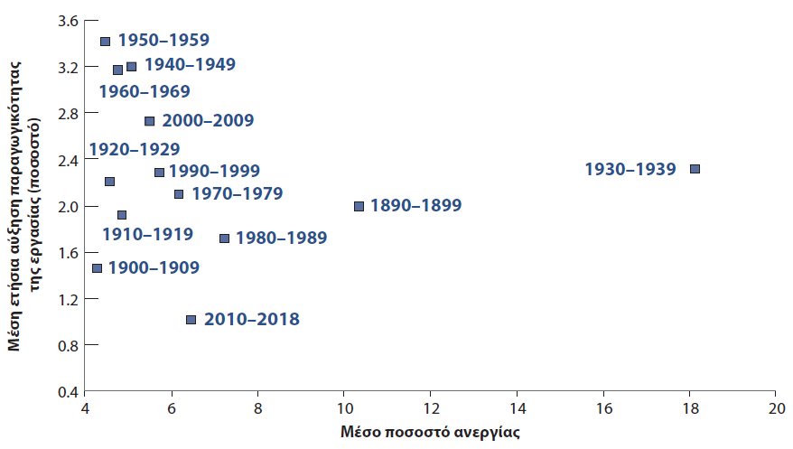
13.2 Ρομπότ και Ανεργία (3 από 4)
Απεικόνιση 13.1 Αύξηση παραγωγικότητας και ανεργία, Μέσοι όροι κατά Δεκαετία, 1890-2018
Πηγή: Δεδομένα πριν από το 1960: Ιστορικές στατιστικές των Ηνωμένων Πολιτειών. Στοιχεία μετά το 1960: Γραφείο Στατιστικής Εργασίας.
Notes:
Το Σχήμα 13-1 απεικονίζει τη μέση αύξηση της παραγωγικότητας της εργασίας στις ΗΠΑ και το μέσο ποσοστό ανεργίας κατά τη διάρκεια κάθε δεκαετίας από το 1890. Με την πρώτη ματιά, φαίνεται να υπάρχει μικρή σχέση μεταξύ των δύο. Αλλά αν αγνοήσουμε τη δεκαετία του 1930 (τη Μεγάλη Ύφεση), προκύπτει μια σχέση μεταξύ της αύξησης της παραγωγικότητας και του ποσοστού ανεργίας. Είναι όμως το αντίθετο από τη σχέση που προβλέπουν όσοι πιστεύουν στην τεχνολογική ανεργία. Περίοδοι υψηλής αύξησης της παραγωγικότητας, όπως η δεκαετία του 1940 έως τη δεκαετία του 1960, έχουν συνδεθεί με χαμηλότερο ποσοστό ανεργίας. Περίοδοι χαμηλής αύξησης της παραγωγικότητας, όπως οι Ηνωμένες Πολιτείες κατά την περίοδο 2010–2018, έχουν συσχετιστεί με υψηλότερο ποσοστό ανεργίας
Μεγάλη περιγραφή: Ο κατακόρυφος άξονας του γραφήματος φέρει την ένδειξη «Μέση ετήσια αύξηση παραγωγικότητας της εργασίας (ποσοστό)» που κυμαίνεται από 0,4 έως 3,6, σε προσαυξήσεις 0,4. Ο οριζόντιος άξονας του γραφήματος φέρει την ένδειξη «Μέσος ρυθμός ανεργίας» που κυμαίνεται από 4 έως 20, σε προσαυξήσεις των 2. Οι τελείες που δηλώνουν χρονικές περιόδους που απεικονίζονται στο γράφημα διέρχονται από τα ακόλουθα σημεία συντεταγμένων: 1890 έως 1899, (10.2, 2); 1900 έως 1909, (4.3, 3.4); 1910 έως 1919, (4.8, 1.9); 1920 έως 1929, (4.4, 2.2); 1930 έως 1939, (18, 2.3); 1940 έως 1949, (5, 3.2); 1950 έως 1959, (4.5, 3.4); 1960 έως 1969, (5, 3.1); 1970 έως 1979, (6.1, 2.1); 1980 έως 1989, (7.2, 1.7); 1990 έως 1999 (5.8, 2.3); 2000 έως 2009, (5.5, 2.7); 2010 έως 2018, (6.3, 1). Όλες οι τιμές είναι κατά προσέγγιση.

Slide 11
13.2 Ρομπότ και Ανεργία (4 από 4)
Ωστόσο, αυτή η σχέση του παρελθόντος μπορεί να μην ισχύει στο μέλλον.
Από τη φύση τους, μπορούν να αντικαταστήσουν τους λιγότερο ειδικευμένους εργάτες.
Μια πρόσφατη μελέτη καταλήγει στο συμπέρασμα ότι, τις επόμενες δύο δεκαετίες, το 47% των εργαζομένων στις ΗΠΑ κινδυνεύουν να αντικατασταθούν από ρομπότ.
Είναι πιθανό τα ρομπότ να δημιουργήσουν άλλες θέσεις εργασίας, που θα αντικαταστήσουν αυτές που έχουν εξαλειφθεί.
Μέχρι σήμερα, τα ρομπότ δεν έχουν οδηγήσει σε υψηλότερη ανεργία.
Notes:
Μια μελέτη των Daron Acemoglu και Pascual Restrepo του MIT, που εξετάζει τα στοιχεία σχετικά με την επίδραση της εισαγωγής των ρομπότ στην απασχόληση στις τοπικές αγορές εργασίας, καταλήγει στο συμπέρασμα ότι, όπου εισάγονται, τα ρομπότ καταστρέφουν πράγματι θέσεις εργασίας.

Slide 12
13.3 Ανάπτυξη, Ανατροπή και Ανισότητα (1 από 10)
Ο Οικονομολόγος Joseph Schumpeter τόνισε ότι η διαδικασία της ανάπτυξης ήταν ουσιαστικά μια διαδικασία δημιουργικής καταστροφής: Νέα αγαθά αναπτύσσονται, καθιστώντας τα παλιά απαρχαιωμένα.
Εισάγονται νέες τεχνικές παραγωγής, που απαιτούν νέες δεξιότητες και καθιστούν ορισμένες παλιές δεξιότητες λιγότερο χρήσιμες. Καθώς συμβαίνει αυτό, οι παλιές θέσεις εργασίας εξαλείφονται και δημιουργούνται νέες θέσεις εργασίας.
Ακόμη και για εκείνους με τις κατάλληλες δεξιότητες, η επιχείρηση στην οποία εργάζονται μπορεί να αντικατασταθεί από μια πιο αποδοτική επιχείρηση ή το προϊόν που πουλούσε η επιχείρηση τους μπορεί να αντικατασταθεί από άλλο προϊόν.
Notes:
Πολλά επαγγέλματα, από σιδηρουργoύς έως κατασκευαστές ιπποειδών, έχουν εξαφανιστεί για πάντα. Υπήρχαν περισσότεροι από 11 εκατομμύρια αγρότες στις Ηνωμένες Πολιτείες στις αρχές του 20ου αιώνα. Λόγω της υψηλής αύξησης της παραγωγικότητας στη γεωργία, υπάρχουν λιγότερο από 1 εκατομμύριο σήμερα. Αντίθετα, υπάρχουν τώρα περισσότεροι από 3 εκατομμύρια οδηγοί φορτηγών, λεωφορείων και επαγγελματιών αυτοκινήτων. Δεν υπήρχε κανείς το 1900.

Slide 13
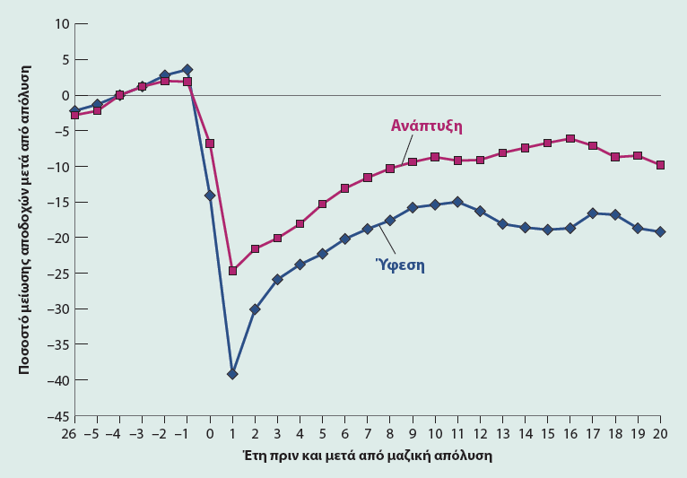
ΠΛΑΙΣΙΟ ΕΠΙΚΕΝΤΡΩΣΗΣ: Καταστροφή θέσεων εργασίας, ανατροπή και απώλεια κερδών
Σχήμα 1 Απώλεια κερδών εργαζομένων που βιώνουν μαζική απόλυση
Πηγή: Steven J. Davis and Till M. von Wachter, “Recessions and the Cost of Job Loss,” National Bureau of Economics Working Paper No. 17638, 2011.
.
Notes:
Αυτό το πλαίσιο εστίασης διερευνά την ένταση μεταξύ των μεγάλων κερδών για την κοινωνία από την τεχνολογική αλλαγή και του δυνητικά μεγάλου κόστους για τους εργαζόμενους που χάνουν τη δουλειά τους. Μια μελέτη από τον Steve Davis και τον Till von Wachter, οι οποίοι χρησιμοποίησαν αρχεία από την Υπηρεσία Κοινωνικής Ασφάλισης μεταξύ 1974 και 2008 για να εξετάσουν τι συμβαίνει με τους εργαζόμενους που χάνουν τη δουλειά τους ως αποτέλεσμα μαζικών απολύσεων. Το Σχήμα 1 συνοψίζει τα αποτελέσματά τους. Έτσι, αν και η τεχνολογική αλλαγή είναι η κύρια πηγή ανάπτυξης μακροπρόθεσμα και σαφώς επιτρέπει υψηλότερο βιοτικό επίπεδο για τον μέσο άνθρωπο, οι εργαζόμενοι που βιώνουν μαζικές απολύσεις είναι ξεκάθαροι χαμένοι.
Μεγάλη περιγραφή: Ο κατακόρυφος άξονας του γραφήματος φέρει την ένδειξη «Ποσοστό μείωσης αποδοχών μετά από απόλυση» που κυμαίνεται από αρνητικό 45 έως 10, σε προσαυξήσεις του 5. Ο οριζόντιος άξονας του γραφήματος φέρει την ένδειξη «Έτη πριν και μετά από μαζική απόλυση» και κυμαίνονται από αρνητικό 6 έως 20, σε προσαυξήσεις του 1.
1. Η καμπύλη με τίτλο «Ανάπτυξη» διέρχεται από τα ακόλουθα σημεία συντεταγμένων: (αρνητικό 6, αρνητικό 2,5), αρνητικό 5, αρνητικό 0,9), (αρνητικό 4, 0), (αρνητικό 3, 1), (αρνητικό 2, 2), (αρνητικό 2, 2), ( αρνητικό 1, 2), (0, αρνητικό 7), (1, αρνητικό 25), (2, αρνητικό 22), (3, αρνητικό 21), (4, αρνητικό 19), (5, αρνητικό 15), (6 , αρνητικό 14), (7, αρνητικό 12), (8, αρνητικό 11), (9, αρνητικό 10), (10, αρνητικό 9), (11, αρνητικό 10), (12, αρνητικό 10,5), (13, αρνητικό 7), (14, αρνητικό 8), (15, αρνητικό 7), (16, αρνητικό 6), (17, αρνητικό 7), (18, αρνητικό 10), (19, αρνητικό 9,5) και (20, αρνητικό 10).
Η καμπύλη με τίτλο «Ύφεση» διέρχεται από τα ακόλουθα σημεία συντεταγμένων: (αρνητικό 6, αρνητικό 2), αρνητικό 5, αρνητικό 0,8), (αρνητικό 4, 0), (αρνητικό 3, 1), (αρνητικό 2, 2,5), (αρνητικό 2, 2,5). αρνητικό 1, 3), (0, αρνητικό 14), (1, αρνητικό 39), (2, αρνητικό 31), (3, αρνητικό 27), (4, αρνητικό 24), (5, αρνητικό 23), (6 , αρνητικό 22), (7, αρνητικό 20), (8, αρνητικό 19), (9, αρνητικό 17), (10, αρνητικό 16), (11, αρνητικό 15), (12, αρνητικό 18), (13, αρνητικό 19), (14, αρνητικό 19,5), (15, αρνητικό 20), (16, αρνητικό 20,5), (17, αρνητικό 17), (18, αρνητικό 18), (19, αρνητικό 19) και (20, αρνητικό 20)

Slide 14
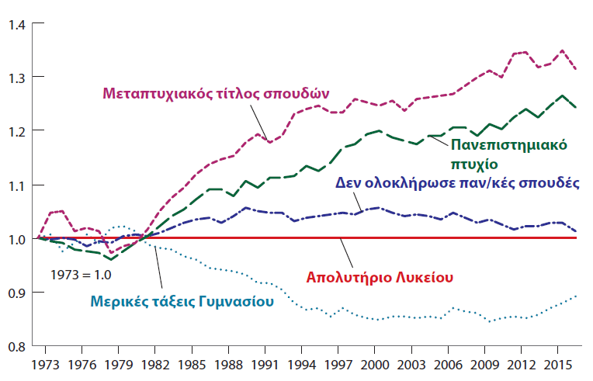
13.3 Ανάπτυξη, Ανατροπή και Ανισότητα (2 από 10)
Απεικόνιση 13.2: Εξέλιξη των σχετικών μισθών ανά επίπεδο εκπαίδευσης από το 1973
Από τις αρχές της δεκαετίας του 1980, οι σχετικοί μισθοί των εργαζομένων με χαμηλό επίπεδο εκπαίδευσης μειώνονται. Οι σχετικοί μισθοί των εργαζομένων με υψηλό επίπεδο εκπαίδευσης έχουν αυξηθεί.
Πηγή: Ινστιτούτο Οικονομικής Πολιτικής. Ζώνη δεδομένων http://www.epi.org/types/data-zone/
Notes:
Για όσους βρίσκονται σε αναπτυσσόμενους τομείς ή για όσους διαθέτουν τις κατάλληλες δεξιότητες, η τεχνολογική πρόοδος οδηγεί σε νέες ευκαιρίες και υψηλότερους μισθούς. Αλλά για όσους βρίσκονται σε παρακμάζοντες τομείς ή για εκείνους με δεξιότητες που δεν έχουν πλέον ζήτηση, η τεχνολογική πρόοδος μπορεί να σημαίνει απώλεια της δουλειάς τους, περίοδο ανεργίας και πιθανώς πολύ χαμηλότερους μισθούς. Το Σχήμα 13-2 δείχνει την εξέλιξη των σχετικών μισθών για διάφορες ομάδες εργαζομένων, ανά επίπεδο εκπαίδευσης, από το 1973.
Μεγάλη περιγραφή: Ο κατακόρυφος άξονας του γραφήματος φέρει την ένδειξη «Σχετικός μισθός ανά επίπεδο εκπαίδευσης» που κυμαίνεται από 0,8 έως 1,4, σε προσαυξήσεις 0,1. Ο οριζόντιος άξονας του γραφήματος αντιπροσωπεύει τα έτη από το 1973 έως το 2015, σε προσαυξήσεις των 3 ετών. Οι γραμμές που υποδηλώνουν κάθε επίπεδο εκπαίδευσης εμφανίζουν τις ακόλουθες πληροφορίες για κάθε έτος.
Πτυχίο ανώτατης εκπαίδευσης: 1973, 1; 1976, 1.02; 1979, 0.98; 1982, 1.05; 1985, 1.13; 1988, 1.15; 1991, 1.18; 1994, 1.24; 1997, 1.23; 2000, 1.23; 2003, 1.24; 2006, 1.27; 2009, 1.29; 2012, 1.34; 2015, 1.32.
Απολυτήριο Λυκείου: 1973, 1; 1976, 1; 1979, 1.02; 1982, 0.98; 1985, 0.97; 1988, 0.95; 1991, 0.91; 1994, 0.86; 1997, 0.87; 2000, 0.86; 2003, 0.86; 2006, 0.87; 2009, 0.85; 2012, 0.855; 2015, 0.87
Πτυχίο Κολεγίου 1973, 1; 1976, 0.99; 1979, 0; 1982, 1.01; 1985, 1.03; 1988, 1.02; 1991, 1.04; 1994, 1.02; 1997, 1.03; 2000, 1.05; 2003, 1.03; 2006, 1.025; 2009, 1.02; 2012, 1.01; 2015, 1.02.
Πτυχίο Κολεγίου: 1973, 1; 1976, 0.98; 1979, 0.97; 1982, 1.01; 1985, 1.06; 1988, 1.08; 1991, 1.12; 1994, 1.13; 1997, 1.17; 2000, 1.19; 2003, 1.19; 2006, 1.2; 2009, 1.19; 2012, 1.22; 2015, 1.25.
Απολυτήριο Λυκείου: 1973, 1; 1976, 1; 1979, 1; 1982, 1; 1985, 1; 1988, 1; 1991, 1; 1994, 1; 1997, 1; 2000, 1; 2003, 1; 2006, 1; 2009, 1; 2012, 1; 2015, 1.

Slide 15
13.3 Ανάπτυξη, Ανατροπή και Ανισότητα (3 από 10)
Η κύρια αιτία της αύξησης της μισθολογικής ανισότητας είναι η μετατόπιση της ζήτησης για σύνολα δεξιοτήτων.
Δύο πιθανοί λόγοι για αυτή τη μετατόπιση είναι:.Η άλλη επιχειρηματολογία έχει επικεντρωθεί στην τεχνολογική πρόοδο που βασίζεται στις δεξιότητες. Οι νέες μηχανές και οι νέες μέθοδοι παραγωγής, λέει το επιχείρημα, απαιτούν ολοένα και περισσότερους εργάτες υψηλής ειδίκευσης και υψηλής εκπαίδευσης.
Ο ρόλος του διεθνούς εμπορίου. Οι αμερικανικές επιχειρήσεις που απασχολούν υψηλότερα ποσοστά εργαζομένων χαμηλής ειδίκευσης, υποστηρίζει το επιχείρημα, ωθούνται ολοένα περισσότερο εκτός των αγορών εξαιτίας των εισαγωγών από παρόμοιες επιχειρήσεις σε χώρες με χαμηλούς μισθούς.
Η άλλη γραμμή επιχειρημάτων έχει επικεντρωθεί στην τεχνολογική πρόοδο που βασίζεται σε δεξιότητες. Νέες μηχανές και νέες μέθοδοι παραγωγής, υποστηρίζει το επιχείρημα, απαιτούν όλο και περισσότερους εργαζομένους υψηλής εκπαίδευσης και υψηλής εκπαίδευσης.
Notes:
Η κύρια δύναµη πίσω από την αύξηση του µισθού των εργαζοµένων υψηλής εξειδίκευσης σε σχέση µε τους εργαζοµένους χαµηλής εξειδίκευσης είναι η σταθερή αύξηση της ζήτησης για εργαζόµενους υψηλής εξειδίκευσης σε σχέση µε τη ζήτηση για εργαζόµενους χαµηλής εξειδίκευσης. Αυτή η τάση στη σχετική ζήτηση δεν είναι νέα, αλλά φαίνεται να έχει ενισχυθεί.

Slide 16
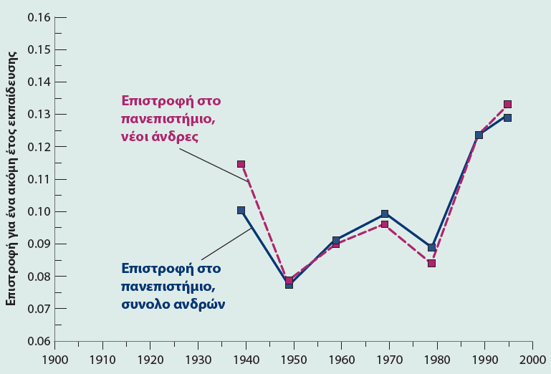
ΠΛΑΙΣΙΟ ΕΠΙΚΕΝΤΡΩΣΗΣ: Τεχνολογία, Εκπαίδευση και Ανισότητα
Σχήμα 1 Μια σφαιρική άποψη: Τεχνολογία, Εκπαίδευση και Ανισότητα
Πηγή: Claudia Goldin and Larry F. Katz, “Decreasing (and then Increasing) Inequality in America: A Tale of Two Half Centuries,” In: Finis Welch The Causes and Consequences of Increasing Inequality. Chicago: University of Chicago Press; 2001.pp. 37–82. Used with Permission.
Notes:
Αυτό το πλαίσιο εστίασης δείχνει πώς όχι μόνο η ζήτηση αλλά και η προσφορά δεξιοτήτων διαμόρφωσαν την εξέλιξη της μισθολογικής ανισότητας στις Ηνωμένες Πολιτείες κατά τον 20ό αιώνα. Σημειώνουμε ότι η τεχνολογική πρόοδος, ακόμη και όταν είναι μεροληπτική ως προς τις δεξιότητες, όταν συνοδεύεται από αύξηση της ζήτησης για ειδικευμένους και μορφωμένους εργαζομένους δεν αυξάνει απαραίτητα την οικονομική ανισότητα. Και, παρόλο που οι δυνάμεις της αγοράς παρέχουν κίνητρα ώστε η ζήτηση να ανταποκριθεί στις μισθολογικές διαφορές, τα εκπαιδευτικά ιδρύματα είναι επίσης σημαντικά.
Μεγάλη περιγραφή: Ο κατακόρυφος άξονας του γραφήματος φέρει την ένδειξη «Επιστροφή για ένα ακόμη έτος εκπαίδευσης» που κυμαίνεται από 0,06 έως 0,16, σε προσαυξήσεις 0,01. Ο οριζόντιος άξονας του γραφήματος αντιπροσωπεύει τα έτη από το 1900 έως το 2000, σε προσαυξήσεις των 10 ετών. Το ποσοστό των νέων ανδρών που επέστρεψαν στο κολέγιο κατά τα έτη 1940 και 2000 έχει ως εξής: 1940, 0,115; 1950, 0,08; 1960, 0,09; 1970, 0,095; 1980, 0,085; 1990, 0,125; 1995, 0,13. Το ποσοστό όλων των ανδρών που επέστρεψαν στο κολέγιο κατά τα έτη από το 1940 και το 2000 έχει ως εξής: 1940, 0,10; 1950, 0,08; 1960, 0,09; 1970, 0,10; 1980, 0,09; 1990, 0,125; 1995, 0,14. Όλες οι τιμές είναι κατά προσέγγιση.

Slide 17
13.3 Ανάπτυξη, Ανατροπή και Ανισότητα (4 από 10)
Μια άλλη διάσταση της ανισότητας, όμως, είναι το ποσοστό του εισοδήματος που συγκεντρώνεται στα πλουσιότερα νοικοκυριά.
Όταν εξετάζουμε την ανισότητα σε πολύ υψηλά επίπεδα εισοδήματος, οι μισθοί δεν αποτελούν καλό μέτρο του εισοδήματος.
Το κορυφαίο 1% της διανομής εισοδήματος αποκομίζει μεγάλο μέρος του εισοδήματος από εισόδημα κεφαλαίου και κέρδη κεφαλαίου.
Η απεικόνιση 13.3 δείχνει την ισότητα εισοδήματος στις Η.Π.Α.
Notes:
Το κορυφαίο 1% πληρώνεται συνήθως τόσο μέσω μισθών όσο και μέσω εταιρικών μετοχών που μπορούν στη συνέχεια να πουλήσουν (με ορισμένους περιορισμούς) με κέρδος.

Slide 18
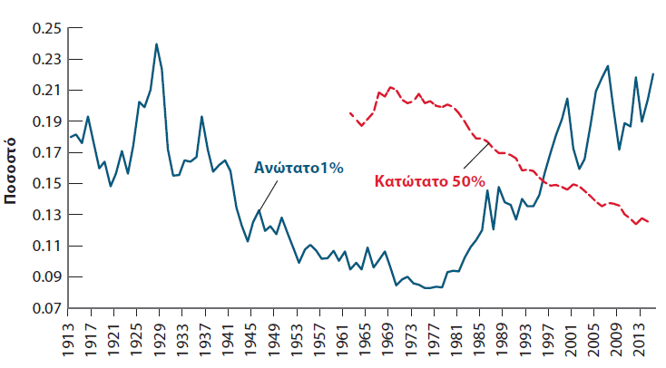
13.3 Ανάπτυξη, Ανατροπή και Ανισότητα (5 από 10)
Απεικόνιση 13.3 Εξέλιξη του ανώτατου 1% και κατώτερου 50% εισοδηματικού μεριδίου στις ΗΠΑ, από το 1913
Πηγή: World Inequality Databse, https://wid.world/
Notes:
Η εξέλιξη του μεριδίου του κορυφαίου 1%, που φαίνεται στο Σχήμα 13-3, είναι εντυπωσιακή. Το μερίδιο του εισοδήματος που πάει στα νοικοκυριά στο ανώτατο 1% μειώθηκε σταθερά από τη δεκαετία του 1930 έως τα τέλη της δεκαετίας του 1970. Έκτοτε, ωστόσο, αυξήθηκε κατακόρυφα, από περίπου 9% σε 22% σήμερα. Αντίθετα, το μερίδιο του κατώτερου 50% έχει μειωθεί απότομα, από περίπου 21% στις αρχές της δεκαετίας του 1970 (τα στοιχεία δεν είναι διαθέσιμα πριν από το 1965) σε λιγότερο από 13% σήμερα.
Μεγάλη περιγραφή: Ο κατακόρυφος άξονας του γραφήματος φέρει την ένδειξη «Ποσοστό» που κυμαίνεται από 0,07 έως 0,25, σε προσαυξήσεις 0,02. Ο οριζόντιος άξονας του γραφήματος αντιπροσωπεύει τα έτη από το 1913 έως το 2013, σε προσαυξήσεις των 4 ετών. Η γραμμή με την ένδειξη «Ανώτατο 1%» εμφανίζει τις ακόλουθες πληροφορίες: 1913, 0.18; 1917, 0.192; 1921, 0.15; 1925, 0.173; 1929, 0.24; 1933, 0.155; 1937, 0.165; 1941, 0.165; 1945, 0.11; 1949, 0.113; 1953, 0.10; 1957, 0.104; 1961, 0.10; 1965, 0.109; 1969, 0.09; 1973, 0.085; 1977, 0.083; 1981, 0.10; 1985, 0.12; 1989, 0.147; 1993, 0.14; 1997, 0.17; 2001, 0.21; 2005, 0.19; 0.172; 2009, 0.18; 2013, 0.19. Η γραμμή με την ένδειξη «Κατώτατο 50%» εμφανίζει τις ακόλουθες πληροφορίες: 1965, 0.192; 1969, 0.21; 1973, 0.20; 1977, 0.20; 1981, 0.19; 1985, 0.18; 1989, 0.17; 1993, 0.16; 1997, 0.15; 2001, 0.15; 2005, 0.13; 2009, 0.13; 2013, 0.13.Όλες οι τιμές είναι κατά προσέγγιση.

Slide 19
13.3 Ανάπτυξη, Ανατροπή και Ανισότητα (6 από 10)
Είναι δυνατόν οι διάφορες χώρες να διατηρήσουν την ανάπτυξη τους χωρίς να έχουν ολοένα αυξανόμενη ανισότητα;
Υπάρχουν δυο λόγοι για να είμαστε αισιόδοξοι:
Δεν είναι όλες οι προηγμένες οικονομίες σαν τις Ηνωμένες Πολιτείες. Η μισθολογική ανισότητα και το μερίδιο του κορυφαίου 1% αυξήθηκε στις περισσότερες χώρες, αλλά συνήθως πολύ λιγότερο από ό, τι στις Ηνωμένες Πολιτείες.
πρέπει να διακρίνουμε μεταξύ της εισοδηματικής ανισότητας προ φόρων και μεταβιβαστικών πληρωμών και της ανισότητας στο διαθέσιμο εισόδημα, που είναι το εισόδημα μετά τους φόρους και τις μεταβιβαστικές πληρωμές.
Notes:
Μέχρι στιγμής, έχουμε εξετάσει την ανισότητα της αγοράς, αλλά αυτό που έχει σημασία τελικά είναι η ανισότητα του διαθέσιμου εισοδήματος. Και εδώ πάλι, δεν είναι όλες οι προηγμένες οικονομίες σαν τις Ηνωμένες Πολιτείες. Ο συντελεστής Gini που θα συζητηθεί στην επόμενη διαφάνεια μας βοηθά να δούμε την ανισότητα.

Slide 20
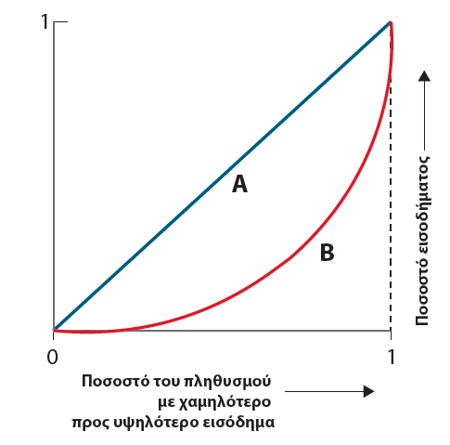
ΠΛΑΙΣΙΟ ΕΠΙΚΕΝΤΡΩΣΗΣ: Ανισότητα και συντελεστής Gini
Notes:
Ο συντελεστής Gini είναι ένα μέτρο της ανισότητας. Ο καλύτερος τρόπος για να το περιγράψουμε είναι με την παραπάνω εικόνα. Το μερίδιο του πληθυσμού που ταξινομείται με βάση το αυξανόμενο εισόδημα απεικονίζεται στον οριζόντιο άξονα, από το μηδέν έως το ένα. Το μερίδιο του εισοδήματος απεικονίζεται στον κατακόρυφο άξονα, από το μηδέν έως το ένα. Η σχέση που δίνει το μερίδιο του εισοδήματος που σχετίζεται με ένα δεδομένο μερίδιο πληθυσμού δίνεται από την κυρτή καμπύλη με κόκκινο χρώμα. Ο συντελεστής Gini δίνεται από τον λόγο του εμβαδού Α προς το εμβαδόν (Α + Β). Οι συντελεστές Gini κυμαίνονται συνήθως μεταξύ 0,2 και 0,6. Γενικά, όσο μεγαλύτερη είναι η ανισότητα, τόσο μικρότερο είναι το μερίδιο του εισοδήματος που πηγαίνει σε ένα δεδομένο μερίδιο του πληθυσμού. Εάν, για παράδειγμα, η ανισότητα είναι τέτοια που ένα μεγάλο ποσοστό του πληθυσμού είναι πολύ φτωχό, η καμπύλη θα είναι πολύ επίπεδη ξεκινώντας από το 0. Εάν η ανισότητα είναι τέτοια που ένα μικρό ποσοστό του πληθυσμού είναι πολύ πλούσιο, η καμπύλη θα είναι πολύ απότομη κοντά στο 1.
Μεγάλη περιγραφή: Ο κατακόρυφος άξονας του γραφήματος δεν φέρει ετικέτα και σημειώνεται με 0 στην αρχή και 1 στην κορυφή. Ο οριζόντιος άξονας δεν φέρει ετικέτα και σημειώνεται με 0 στην αρχή και 1 στην κορυφή. Ένα κείμενο κατά μήκος του οριζόντιου άξονα γράφει, «Ποσοστό του πληθυσμού με χαμηλότερο προς υψηλότερο εισόδημα» και συνοδεύεται από ένα βέλος προς τα δεξιά. Μια γραμμική καμπύλη θετικής κλίσης που ξεκινά από την αρχή φέρει την ένδειξη A. Μια αυξητική κυρτή καμπύλη που ξεκινά από την αρχή και κάτω από την καμπύλη Α φέρει την ένδειξη B. Η απόσταση μεταξύ του οριζόντιου άξονα και του σημείου στο οποίο η καμπύλη Α και η καμπύλη Β τέμνονται επισημαίνεται ως «Ποσοστό εισοδήματος» και σημειώνεται με ένα βέλος προς τα πάνω.

Slide 21
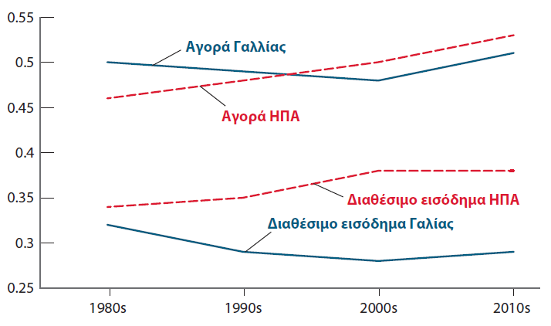
13.3 Ανάπτυξη, Ανατροπή και Ανισότητα (7 από 10)
Απεικόνιση 13-4 Η Εξέλιξη των συντελεστών Gini ακαθάριστου εισοδήματος και διαθέσιμου εισοδήματος στη Γαλλία και τις Ηνωμένες Πολιτείες από τη δεκαετία του 1980
Πηγή: Income Inequality by Max Roser and Esteban Ortiz-Ospina, First published in December 2013; updated October, 2016. (https://ourworldindata.org/ income-inequality).
Notes:
Το Σχήμα 13-4, το οποίο συγκρίνει την εξέλιξη και των δύο τύπων ανισότητας στις Ηνωμένες Πολιτείες και στη Γαλλία, καθιστά αυτά τα σημεία ξεκάθαρα. Οι δύο σειρές στην κορυφή δείχνουν την εξέλιξη των συντελεστών Gini για την ανισότητα εισοδήματος της αγοράς για τις Ηνωμένες Πολιτείες με κόκκινο και για τη Γαλλία με μπλε. Το Gini για τις Ηνωμένες Πολιτείες αυξάνεται διαχρονικά, αντανακλώντας τους μισθούς και το ανώτερο εισοδηματικό 1% που αυξάνει τις ανισότητες που συζητήσαμε νωρίτερα. Το Gini για τη Γαλλία, ωστόσο, παραμένει περίπου σταθερό. Οι δύο σειρές στο κάτω μέρος δείχνουν την εξέλιξη των συντελεστών Gini για την ανισότητα του διαθέσιμου εισοδήματος για τις δύο χώρες. Και πάλι, υπάρχει μια εντυπωσιακή αντίθεση μεταξύ τους. Ενώ ο συντελεστής Gini για τις Ηνωμένες Πολιτείες αυξάνεται, κατά το ήμισυ περίπου της αύξησης του συντελεστή Gini της αγοράς, ο συντελεστής Gini για τη Γαλλία είναι χαμηλότερος σήμερα από ό,τι ήταν τη δεκαετία του 1980.
Μεγάλη περιγραφή: Ο κατακόρυφος άξονας του γραφήματος δεν έχει ετικέτα και κυμαίνεται μεταξύ 0,25 και 0,55, σε προσαυξήσεις 0,05. Ο οριζόντιος άξονας του γραφήματος δεν έχει ετικέτα και αντιπροσωπεύει τα έτη από τη δεκαετία του 1980 έως τη δεκαετία του 2010. Οι γραμμές δηλώνουν τις ακόλουθες πληροφορίες:
Αγορά Γαλλίας: 1980s, 0.5; 1990s, 0.47; 2000s, 0.5; 2010s, 0.51.
Αγορά ΗΠΑ: 1980s, 0.46; 1990s, 0.46; 2000s, 0.51; 2010s, 0.52
Διαθέσιμο εισόδημα ΗΠΑ: 1980s, 0.34; 1990s, 0.35; 2000s, 0.37; 2010s, 0.36
Διαθέσιμο εισόδημα Γαλλίας: 1980s, 0.325; 1990s, 0.257; 2000s, 0.25; 2010s, 0.257
Όλες οι τιμές είναι κατά προσέγγιση.

Slide 22
13.3 Ανάπτυξη, Ανατροπή και Ανισότητα (8 από 10)
Υπάρχουν ισχυροί ηθικοί λόγοι υπέρ του περιορισμού της ανισότητας και για την επίτευξη αυτού που είναι γνωστό ως ανάπτυξη χωρίς αποκλεισμούς. Υπάρχουν επίσης ουσιαστικοί ί πολιτικοί λόγοι για να το πράξουν οι κυβερνήσεις.
Για να μειώσουν την ανισότητα, οι κυβερνήσεις μπορούν να προσπαθήσουν να μειώσουν την ανισότητα κατανομής εισοδήματος στην αγορά, μέσω καλύτερης εκπαίδευσης, μέσω κατώτατων μισθών και μέσω κανόνων για τη διακυβέρνηση εντός των επιχειρήσεων.
Ή, δεδομένης της ανισότητας κατανομής του εισοδήματος στην αγορά, μπορούν να μειώσουν την ανισότητα του διαθέσιμου εισοδήματος μέσω προοδευτικής φορολογίας, συμπεριλαμβανομένης της χρήσης αρνητικού φόρου εισοδήματος για την αύξηση των εσόδων στο χαμηλό άκρο της κατανομής των μισθών, και μέσω μεταβιβάσεων όπως κουπόνια τροφίμων και επιδόματα ανεργίας.
Notes:
Όλες οι κυβερνήσεις χρησιμοποιούν ορισμένα από αυτά τα εργαλεία και η αναδιανομή μπορεί να μειώσει σημαντικά την ανισότητα.

Slide 23
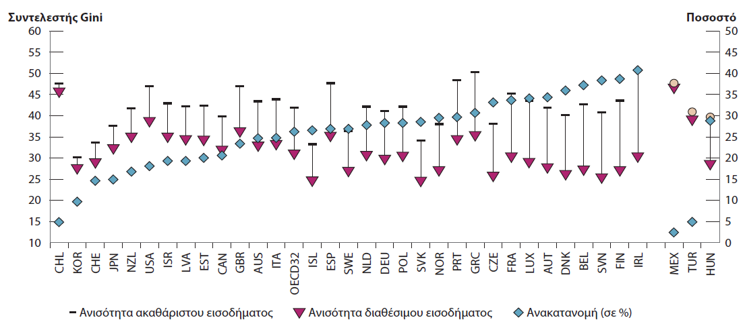
13.3 Ανάπτυξη, Ανατροπή και Ανισότητα (9 από 10)
Απεικόνιση 13.5 Ακαθάριστο εισόδημα, διαθέσιμο εισόδημα και ανακατανομή, σε όλες τις χώρες του ΟΟΣΑ
Πηγή: Market income, Disposable income, and redistribution, across OECD countries. https://oecdecoscope.blog/2019/02/14/income-redistribution-across-oecd-countries-main-findings-andpolicy-implications/.
Notes:
Στοιχεία από μια πρόσφατη μελέτη του ΟΟΣΑ δίνονται στο Σχήμα 13-5, το οποίο δείχνει τους συντελεστές Gini (πολλαπλασιασμένους επί 100) που σχετίζονται με το εισόδημα της αγοράς και με την ανισότητα του διαθέσιμου εισοδήματος, και εμμέσως δείχνει το βαθμό ανακατανομής, για κάθε χώρα του ΟΟΣΑ.
Μεγάλη περιγραφή: Ο αριστερός κατακόρυφος άξονας του γραφήματος φέρει την ένδειξη «Συντελεστής Gini» που κυμαίνεται από 10 έως 60, σε προσαυξήσεις του 5. Ο δεξιός κατακόρυφος άξονας του γραφήματος φέρει την ένδειξη «Ποσοστό» που κυμαίνεται από 0 έως 50, σε προσαυξήσεις 5. Ο οριζόντιος άξονας του γραφήματος αντιπροσωπεύει τα ονόματα διαφορετικών χωρών. Οι τιμές του συντελεστή Gini για την ανισότητα προ φόρων και μεταβιβάσεων για διαφορετικές χώρες είναι οι εξής: CHL, 47,5; KOR, 30,5; CHE, 33,5; JPN, 37; NZL, 42; ΗΠΑ, 46; ISR, 43; LVA, 42; EST, 42,5; CAN, 38; GBR, 46; AUS, 42; ITA, 43; ΟΟΣΑ32, 41; ISL, 32; ESP, 47; SWE, 37; NLD, 42; DEU, 41; ΠΟΛ, 42; SVK, 33; NOR, 37; PRT, 48; GRC, 50; CZE, 37; FRA, 45; LUX, 42; AUT, 41; DNK, 39; BEL, 43; SVN, 40; FIN, 44; MEX, 0; TUR, 0; HUN, 0.Οι τιμές του συντελεστή Gini για την ανισότητα μετά από φόρους και μεταβιβάσεις για διαφορετικές χώρες είναι οι εξής: CHL, 47.5; KOR, 30.5; CHE, 33.5; JPN, 37; NZL, 42; USA, 46; ISR, 43; LVA, 42; EST, 42.5; CAN, 38; GBR, 46; AUS, 42; ITA, 43; OECD32, 41; ISL, 32; ESP, 47; SWE, 37; NLD, 42; DEU, 41; POL, 42; SVK, 33; NOR, 37; PRT, 48; GRC, 50; CZE, 37; FRA, 45; LUX, 42; AUT, 41; DNK, 39; BEL, 43; SVN, 40; FIN, 44; MEX, 0; TUR, 0; HUN, 0.
Οι τιμές του συντελεστή Gini για την ανισότητα μετά από φόρους και μεταβιβάσεις για διαφορετικές χώρες είναι οι εξής: CHL, 44; KOR, 26; CHE, 27; JPN, 31; NZL, 33; USA, 37; ISR, 32; LVA, 31; EST, 31; CAN, 30; GBR, 34; AUS, 30; ITA, 30.5; OECD32, 28; ISL, 27; ESP, 33; SWE, 25; NLD, 27; DEU, 26; POL, 27; SVK, 24; NOR, 26; PRT, 33; GRC, 34; CZE, 24; FRA, 28; LUX, 27; AUT, 26; DNK, 25; BEL, 26; SVN, 25; FIN, 26; MEX, 45; TUR, 37; HUN, 27.
Τα ποσοστά αναδιανομής για διάφορες χώρες είναι τα εξής: CHL, 5; KOR, 10; CHE, 15; JPN, 15; NZL, 17; USA, 19; ISR, 20; LVA, 29; EST, 29; CAN, 30; GBR, 23; AUS, 24; ITA, 24; OECD32, 25; ISL, 26; ESP, 26; SWE, 26.5; NLD, 27; DEU, 27; POL, 28; SVK, 28.5; NOR, 29; PRT, 30; GRC, 30; CZE, 32; FRA, 33; LUX, 34; AUT, 34.5; DNK, 33; BEL, 37; SVN, 37; FIN, 38; MEX, 1; TUR, 5; HUN, 29.

Slide 24
13.3 Ανάπτυξη, Ανατροπή και Ανισότητα (10 από 10)
Από το σχήμα 13.5 μπορούμε να εξάγουμε τρία συμπεράσματα.
Οι χώρες διαφέρουν σημαντικά ως προς τον βαθμό ανισότητας ακαθάριστου εισοδήματος, ενώ οι Ηνωμένες Πολιτείες βρίσκονται κοντά στην κορυφή.
Ο βαθμός ανακατανομής, που ορίζεται ως η διαφορά του Gini ακαθάριστου εισοδήματος και του Gini διαθέσιμου εισοδήματος, δια του Gini ακαθάριστου εισοδήματος, κυμαίνεται από χαμηλές τιμές γύρω στο 5% στη Χιλή και 10% στην Κορέα έως 38% στη Φινλανδία και 40% το Ιρλανδία.
Ως αποτέλεσμα της ανακατανομής, οι συντελεστές Gini διαθέσιμου εισοδήματος είναι χαμηλότεροι από τους συντελεστές Gini ακαθάριστου εισοδήματος, συχνά κατά ένα μεγάλο ποσό .
Notes:
Εάν η ανισότητα συνεχίσει να αυξάνεται, οι κυβερνήσεις θα πρέπει να κάνουν περισσότερα. Γι' αυτό, για παράδειγμα, φαίνεται ότι οι συζητήσεις σχετικά με τον οριακό συντελεστή φόρου εισοδήματος ή υψηλότερους φόρους κληρονομιάς, είναι πιθανό να διαδραματίσουν σημαντικό ρόλο στο μέλλον των εκλογών στις ΗΠΑ. Η διατήρηση της ανάπτυξης με ταυτόχρονη μείωση της ανισότητας είναι μια από τις σημαντικότερες προκλήσεις που αντιμετωπίζουν σήμερα οι υπεύθυνοι χάραξης πολιτικής.

Slide 25
13.4 Κλιματική Αλλαγή και Υπερθέρμανση του Πλανήτη (1 από 5)
Οι αγορές δε λειτουργούν ικανοποιητικά όταν υπάρχουν εξωτερικές οικονομίες.
Μια σημαντική εξωτερική οικονομία της ανάπτυξης είναι η εκπομπή αερίων του θερμοκηπίου.
Από τη Βιομηχανική Επανάσταση, η χρήση ορυκτών καυσίμων (κυρίως άνθρακα) έχει οδηγήσει σε μεγάλη αύξηση των εκπομπών CO2. Ταυτόχρονα, παρατηρείται μια σταθερή αύξηση της μέσης παγκόσμιας θερμοκρασίας. Τα στοιχεία για το καθένα φαίνονται στις Απεικονίσεις 13-6 και 13-7 .
Notes:
Εάν υπάρχει υπερβολικό διοξείδιο του άνθρακα στην ατμόσφαιρα, η θερμοκρασία της γης θα αυξηθεί, οδηγώντας σε υπερθέρμανση του πλανήτη. Η σημαντική υπερθέρμανση του πλανήτη θα ήταν καταστροφική, οδηγώντας σε μεγάλη αύξηση της στάθμης της θάλασσας, σε ακραία καιρικά φαινόμενα και μέρη του κόσμου να γίνουν ακατοίκητα.

Slide 26
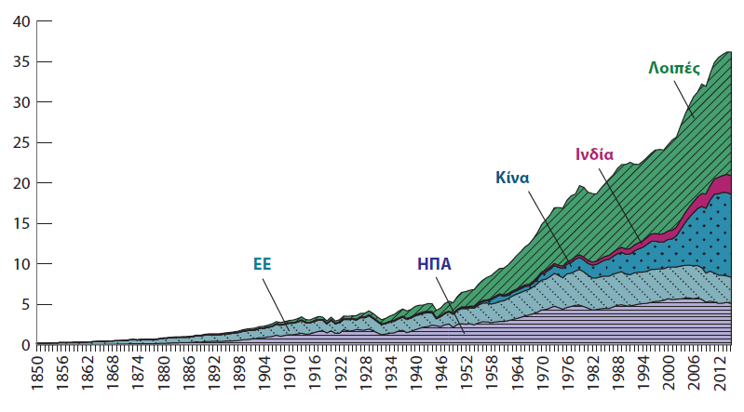
13.4 Κλιματική Αλλαγή και Υπερθέρμανση του Πλανήτη (2 από 5)
Απεικόνιση 13-6 Εκπομπές CO₂ από το 1850, ανά περιοχή
Πηγή: Annual carbon dioxide (CO₂) emissions measured in billion tons (Gt) per year. Carbon Dioxide Information Analysis Center (CDIAC), http://cdiac.ornl.gov/CO2_Emission/.
Notes:
Το σχήμα 13-6 δείχνει την αύξηση των εκπομπών CO₂ από το 1850, ανά περιοχή του κόσμου. Δείχνει μια πολύ μεγάλη αύξηση των εκπομπών διαχρονικά, ξεκινώντας με την Ευρώπη κατά τη διάρκεια της Βιομηχανικής Επανάστασης και τις Ηνωμένες Πολιτείες αργότερα. Ωστόσο, από τη δεκαετία του 2000, οι εκπομπές από την Κίνα έχουν υπερβεί τις εκπομπές τόσο της Ευρώπης όσο και των Ηνωμένων Πολιτειών μαζί.
Μεγάλη περιγραφή: Ο κατακόρυφος άξονας του γραφήματος αντιπροσωπεύει τις ετήσιες εκπομπές διοξειδίου του άνθρακα σε δισεκατομμύρια τόνους και κυμαίνεται από 0 έως 40 αυξήσεις του 5. Ο οριζόντιος άξονας αντιπροσωπεύει τα έτη από το 1850 έως το 2012 σε προσαυξήσεις του 2. Το γράφημα απεικονίζει την ποσότητα της εκπομπής CO₂ από τις ΗΠΑ, την Ευρωπαϊκή Ένωση, την Κίνα, την Ινδία και άλλες χώρες. Η εκτιμώμενη ποσότητα εκπομπών CO₂ από τις ΗΠΑ κατά τη διάρκεια των ετών είναι η εξής:
1850: 0
1880: 0.2
1910: 1
1940: 1.5
1970: 4.5
2000: 5.1
2012: 3.5
2015: 5
Η εκτιμώμενη ποσότητα εκπομπών CO₂ από την Ευρωπαϊκή Ένωση όλα αυτά τα χρόνια έχει ως εξής:
1850: 0.1
1880: 0.9
1910: 3
1940: 3.5
1970: 8
2000: 9.5
2012: 8.5
2015: 8
Η εκτιμώμενη ποσότητα εκπομπών CO₂ από την Κίνα όλα αυτά τα χρόνια έχει ως εξής::
1952: 4.5
1970: 8.5
2000: 13
2012: 18.5
2015: 18
Η εκτιμώμενη ποσότητα εκπομπών CO₂ από την Ινδία όλα αυτά τα χρόνια έχει ως εξής:
1964: 6.5
1970: 9
2000: 14
2012: 21
2015: 20.8
Η εκτιμώμενη ποσότητα εκπομπών CO₂ όλων των χωρών όλα αυτά τα χρόνια έχει ως εξής:
1996: 1.5
1910: 3
1940: 4.8
1970: 14.8
2000: 19.9
2012: 35.7
2015: 36.2

Slide 27
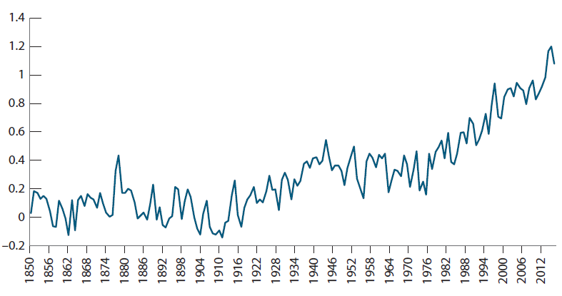
13.4 Κλιματική Αλλαγή και Υπερθέρμανση του Πλανήτη (3 από 5)
Απεικόνιση 13-7 Παγκόσμια μέση θερμοκρασία από το 1850
Πηγή: Met Office Hadley Center, www.metoffice.gov.uk/hadobs/hadcrut4/index.html.
Notes:
Το σχήμα 13-7 δείχνει την αύξηση της παγκόσμιας μέσης θερμοκρασίας από το 1850, ως απόκλιση από τη θερμοκρασία του 1850. Η θερμοκρασία έχει αυξηθεί κατά περίπου 1,2 βαθμούς Κελσίου από το 1850, με μεγάλο μέρος της αύξησης να σημειώνεται από τα τέλη της δεκαετίας του 1970.
Μεγάλη περιγραφή: Ο κατακόρυφος άξονας του γραφήματος δεν έχει ετικέτα και κυμαίνεται από αρνητικό 0,2 έως 1,4, σε προσαυξήσεις 0,2. Ο οριζόντιος άξονας του γραφήματος αντιπροσωπεύει τα έτη από το 1850 έως το 2012, σε προσαυξήσεις των έξι ετών. Η γραμμή διέρχεται από τα ακόλουθα σημεία συντεταγμένων: 1850, 0; 1856, 0; 1862, αρνητικό 0,1; 1868, 0,15; 1874, 0,01; 1880, 0,18; 1886, αρνητικό 0,01; 1892, αρνητικό 0,09; 1898, αρνητικό 0,3; 1904, αρνητικό 0,1; 1910, αρνητικό 0,12; 1916, αρνητικό; 1922, 0.1; 1928, 0.16; 1934, 0.17; 1940, 0.4; 1946, 0.32; 1952, 0.37; 1958, 0.4; 1964, 0.2; 1970, 0.2; 1976, 0.2; 1982, 0.6; 1988, 0.6; 1994, 0.5; 2000, 0.7; 2006, 0.8; 2012, 0.9. Όλες οι τιμές είναι κατά προσέγγιση.

Slide 28
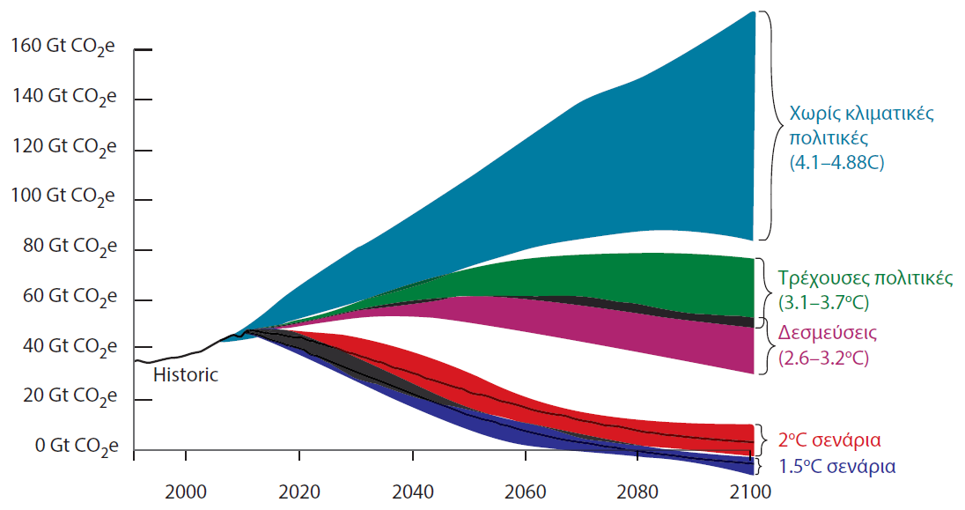
13.4 Κλιματική Αλλαγή και Υπερθέρμανση του Πλανήτη (4 από 5)
Απεικόνιση 13-8 Σενάρια υπερθέρμανσης του πλανήτη
Πηγή: Max Roser, https://ourworldindata.org/uploads/2018/04/Greenhouse-gas-emission-scenarios-01.png.
Notes:
Στρεφόμενοι από το παρελθόν στο μέλλον, το κύριο ερώτημα είναι πόσο γρήγορα είναι πιθανό να συμβεί η υπερθέρμανση του πλανήτη. Η συναινετική πρόβλεψη φαίνεται στο Σχήμα 13-8. Εάν δεν υπήρχαν καθόλου πολιτικές για το κλίμα, η θερμοκρασία θα προβλεπόταν να αυξηθεί, σε σχέση με την τιμή της πριν από την προ-βιομηχανική επανάσταση, κατά 4,1 έως 4,8 βαθμούς Κελσίου έως το 2100, καθιστώντας τον πλανήτη σε μεγάλο βαθμό ακατοίκητο. Σύμφωνα με τις υφιστάμενες πολιτικές, η πρόβλεψη είναι για άνοδο 3,1 έως 3,7 βαθμών, μια εξακολουθητικά καταστροφική έκβαση. Σύμφωνα με τις τρέχουσες υποσχέσεις, η πρόβλεψη είναι για άνοδο από 2,6 έως 3,2 βαθμούς. Οι υποσχέσεις, όμως, δεν είναι δεσμευτικές και η απόδειξη είναι ότι πολλές χώρες δεν τις εκπληρώνουν.
Μεγάλη περιγραφή: Ο κατακόρυφος άξονας του γραφήματος αντιπροσωπεύει την ποσότητα των εκπομπών αερίων θερμοκηπίου μετρημένη σε ισοδύναμα γιγατόνων διοξειδίου του άνθρακα από 0 έως 160, με προσαυξήσεις του 20. Ο οριζόντιος άξονας αντιπροσωπεύει τα έτη από το 2000 έως το 2100, σε προσαυξήσεις του 20. Οι πληροφορίες που παρέχονται στο το γράφημα αναφέρεται στον παρακάτω πίνακα.
Έτος
Ιστορικά στοιχεία
1.5C τάσεις (χαμηλά)
2C τάσεις (υψηλά)
2C τάσεις (χαμηλά)
Τρέχουσες πολιτικές (υψηλά)
Τρέχουσες πολιτικές (χαμηλά)
Χωρίς πολιτικές για το κλίμα (υψηλά)
Χωρίς πολιτικές για το κλίμα (χαμηλά)
Υποσχέσεις (υψηλά)
Υποσχέσεις (χαμηλά)
2000
38.53
0
0
0
0
0
0
0
0
0
2020
0
36.87
47.43
40.22
51.1
51.76
66.47
53.39
50.76
49.32
2040
0
16.65
38.71
21.1
58.87
67.06
93.81
65.71
59.72
53.28
2060
0
1.54
20.44
10.65
60.37
76.77
124.76
80.86
61.14
47.07
2080
0
-2.51
11.81
1.91
53.93
78.91
148.79
87.99
57.62
38.22
2100
0
-9.63
10.05
-2.75
48.81
76.69
175.14
82.66
52.89
30.45

Slide 29
13.4 Κλιματική Αλλαγή και Υπερθέρμανση του Πλανήτη (5 από 5)
Το γεγονός ότι τόσο τα επίπεδα CO2 όσο και η παγκόσμια θερμοκρασία έχουν αυξηθεί είναι αδιαμφισβήτητο.
Σχεδόν όλοι οι επιστήμονες πιστεύουν ότι η σχέση είναι όντως αιτιολογική.
Δεδομένων αυτών των στοιχείων, ποιες πολιτικές πρέπει να υιοθετήσουν οι χώρες για να περιορίσουν την αύξηση του CO2;
Υπάρχει ευρεία συναίνεση μεταξύ των οικονομολόγων ότι η καλύτερη πολιτική είναι να τεθεί μια τιμή στις εκπομπές άνθρακα, στην ουσία ώστε να εσωτερικοποιηθεί η εξωτερική οικονομία.
Notes:
Ο λόγος που οι εκπομπές άνθρακα δεν έχουν φορολογηθεί είναι πιθανώς τετραπλός. Πρώτον, μέχρι πρόσφατα, η υπερθέρμανση του πλανήτη δεν θεωρούνταν υψηλή προτεραιότητα. Δεύτερον, οποιαδήποτε πολιτική που συνεπάγεται κόστος σήμερα σε αντάλλαγμα για δύσκολα εκτιμήσιμα οφέλη στο μακρινό μέλλον είναι πολιτικά δύσκολο να προωθηθεί. Τρίτον, επειδή οι σχετικά φτωχοί σε κάθε χώρα τείνουν να έχουν αυτοκίνητα που είναι παλαιότερα και έχουν μεγαλύτερες εκπομπές, η πολιτική, εκτός εάν αντισταθμίζεται από τις κατάλληλες μεταβιβάσεις, είναι οπισθοδρομική. Τέταρτον, και πιθανώς το πιο σημαντικό, οι συζητήσεις πολιτικής οδηγούν σε έντονες αντιπαραθέσεις μεταξύ των αναδυόμενων αγορών και των προηγμένων οικονομιών. Ωστόσο, η Nobel Laurette William Nordhaus προτείνει οι χώρες να επιβάλλουν φόρους άνθρακα και επίσης να επιβάλλουν δασμούς άνθρακα σε αγαθά που εισάγονται από χώρες που αποτυγχάνουν να επιβάλλουν φόρους άνθρακα στην παραγωγή τους.

Slide 30
Copyright
Αυτό το έργο προστατεύεται από τους νόμους περί πνευματικών δικαιωμάτων των Ηνωμένων Πολιτειών και παρέχεται αποκλειστικά για τη χρήση των εκπαιδευτών για τη διδασκαλία των μαθημάτων τους και την αξιολόγηση της μάθησης των μαθητών. Η διάδοση ή η πώληση οποιουδήποτε μέρους αυτού του έργου (συμπεριλαμβανομένου του Παγκόσμιου Ιστού) θα καταστρέψει την ακεραιότητα του έργου και δεν επιτρέπεται. Το έργο και το υλικό από αυτό δεν πρέπει ποτέ να διατίθενται στους μαθητές παρά μόνο από εκπαιδευτές που χρησιμοποιούν το συνοδευτικό κείμενο στις τάξεις τους. Όλοι οι αποδέκτες αυτής της εργασίας αναμένεται να συμμορφωθούν με αυτούς τους περιορισμούς και να τιμήσουν τους επιδιωκόμενους παιδαγωγικούς σκοπούς και τις ανάγκες άλλων εκπαιδευτών που βασίζονται σε αυτά τα υλικά.

